Slide 1
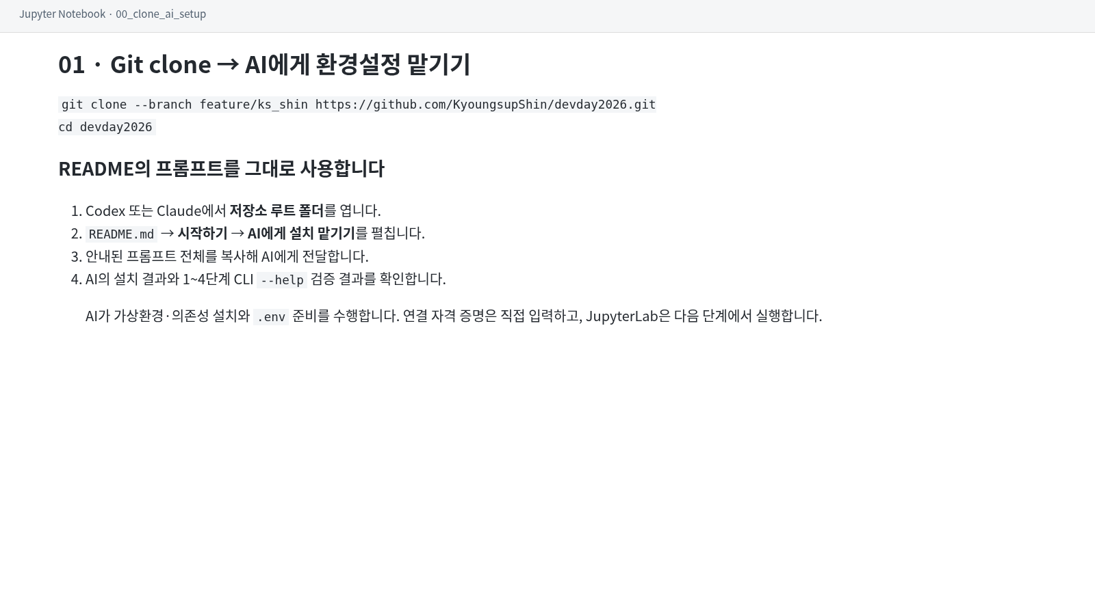
Notes:
01. 00_clone_ai_setup
진행 시간: 00–06분 (6분)
원본: 설치 안내 / 00_clone_ai_setup
[발표 멘트]
지금부터 저장소를 clone하겠습니다. 현재 실습 브랜치는 feature/ks_shin입니다. 내려받은 devday2026 폴더를 Codex 또는 Claude에서 열어 주세요. 오늘은 설치 명령을 하나씩 직접 입력하는 대신 README의 AI에게 설치 맡기기 프롬프트를 그대로 사용합니다. 시작하기를 펼치고 프롬프트 전체를 복사해 AI에게 전달해 주세요.
[실습 진행 · 화면 전환]
Git clone과 폴더 이동을 실행합니다. README의 시작하기 → AI에게 설치 맡기기를 열고 프롬프트를 그대로 복사합니다. AI의 작업 위치가 저장소 루트인지 확인한 뒤 전달합니다. AI가 기존 .venv를 재사용하거나 생성하고 requirements.txt를 설치하도록 기다립니다. .env는 없을 때만 예제에서 복사하며, 마지막에 1~4단계 main.py --help 결과를 확인합니다.
[README 프롬프트 원문]
현재 저장소 루트에서 이 프로젝트의 Python 실습 환경을 설정해 주세요.
1. README.md, requirements.txt, .env.example, .gitignore를 먼저 읽고 현재 OS와 기존 환경을 확인하세요.
2. 기존 .venv가 없으면 Python 3로 .venv를 만들고, 그 가상환경의 Python으로 pip를 최신화한 뒤 requirements.txt를 설치하세요. 이미 .venv가 있으면 재사용하세요.
3. .env가 없을 때만 .env.example을 .env로 복사하세요. AI Core 자격 증명, API 키, 토큰, 비밀값은 추측하거나 생성하거나 출력하지 마세요.
4. 가상환경의 Python으로 1_gen_ai_hub, 2_gen_ai_hub_llm, 3_gen_ai_hub_services, 4_agent_patterns의 main.py --help를 실행해 설치를 검증하세요. 외부 AI Core 호출, JupyterLab 서버 실행, Git 커밋은 하지 마세요.
5. 완료 후 실행한 명령, 검증 결과, 사용자가 .env에 직접 입력해야 할 항목과 막힌 원인만 간결하게 보고하세요. 추적 대상 파일은 수정하지 마세요.
[확인 포인트]
설치 완료 보고에서 수행 명령과 네 개 CLI의 --help 검증 결과를 확인합니다. 이 검증은 설치 확인이며 실제 AI Core 연결 성공을 의미하지 않습니다. AI에게 자격 증명을 생성·출력하게 하지 않습니다. Git·Python 및 Codex 또는 Claude 사용 환경은 사전 준비합니다.
[진행 조정 · 다음 연결]
AI가 설치하는 동안 다음 화면의 연결 설정을 설명하겠습니다. AI는 JupyterLab을 실행하지 않으므로 설치 완료 후 참가자가 직접 실행합니다.

Slide 2
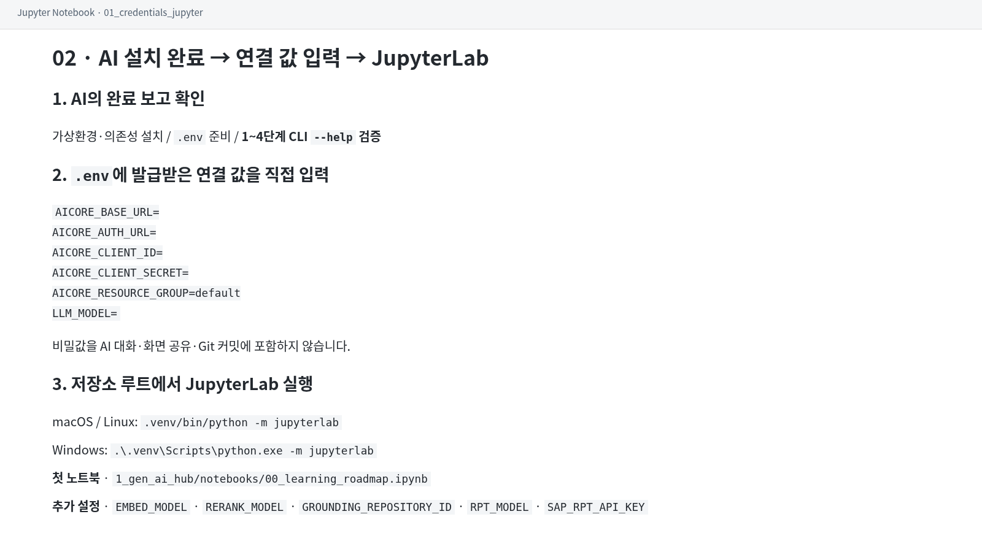
Notes:
02. 01_credentials_jupyter
진행 시간: 06–11분 (5분)
원본: 설치 안내 / 01_credentials_jupyter
[발표 멘트]
AI가 설치와 로컬 검증을 마치면 완료 보고를 확인해 주세요. README 프롬프트는 AI Core 호출이나 JupyterLab 실행까지 하도록 요청하지 않습니다. 연결 자격 증명과 모델명은 여러분이 로컬 .env 파일에 직접 입력합니다. 입력 후에는 운영체제에 맞는 명령으로 JupyterLab을 실행하고 roadmap 노트북을 열겠습니다.
[실습 진행 · 화면 전환]
AI의 완료 보고와 .env 준비 여부를 확인합니다. 설치가 실패한 경우 AI에게 오류를 바탕으로 설치 문제를 해결하도록 요청합니다. .env는 로컬 편집기로 열어 제공받은 연결 값을 직접 입력합니다. 추가 모델·Grounding·RPT 설정도 확인합니다. 저장소 루트 터미널에서 OS에 맞는 JupyterLab 명령을 실행합니다. roadmap을 열고 .venv Python kernel을 선택합니다.
[확인 포인트]
JupyterLab과 roadmap이 열리는지 확인합니다. AI의 --help 성공과 실제 서비스 연결은 구분합니다. service key와 deployment는 사전 제공이 필요하며, 실제 RUNNING deployment는 뒤의 환경 노트북에서 확인합니다.
[진행 조정 · 다음 연결]
roadmap에서 전체 흐름을 확인한 다음 환경 노트북에서 AI Core 연결을 검증하겠습니다.

Slide 3
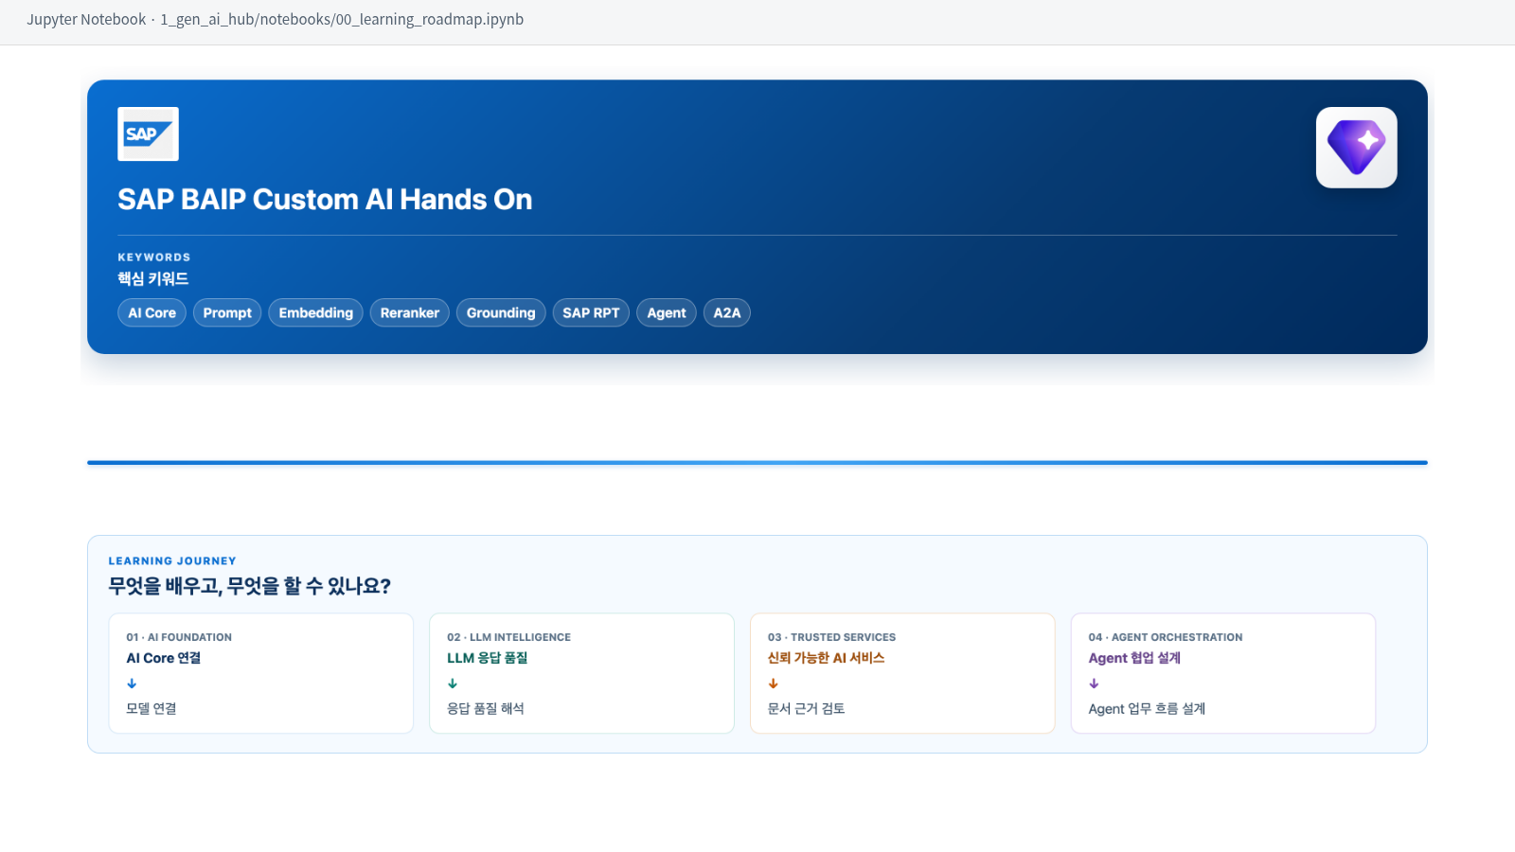
Notes:
03. 00_learning_roadmap
진행 시간: 11–13분 (2분)
원본: 1_gen_ai_hub/notebooks/00_learning_roadmap.ipynb
[발표 멘트]
오늘은 SAP Gen AI Hub에서 모델을 호출하는 것부터 업무 Agent가 협업하는 구조까지 한 흐름으로 살펴보겠습니다. 먼저 roadmap에서 오늘 갈 길을 확인하겠습니다. 1단계는 연결, 2단계는 모델 활용, 3단계는 서비스, 4단계는 A2A 협업입니다. 마지막에는 Build Your Harness로 우리 업무에 적용할 구조를 정리합니다. 각 노트북에서 실행 결과와 trace를 함께 보겠습니다.
[실습 진행 · 화면 전환]
roadmap을 열고 01~04 흐름을 짚습니다. 참가자가 저장소와 JupyterLab을 열었는지 확인합니다. 60분 안에는 대표 입력 한 건씩 실행하고, 긴 실습은 발표자 시연으로 진행한다고 안내합니다.
[확인 포인트]
완료 목표는 모델 응답, 문서 근거, Agent 실행 trace의 차이를 설명하는 것입니다.
[진행 조정 · 다음 연결]
이제 같은 결과를 재현할 수 있도록 환경부터 맞추겠습니다.

Slide 4
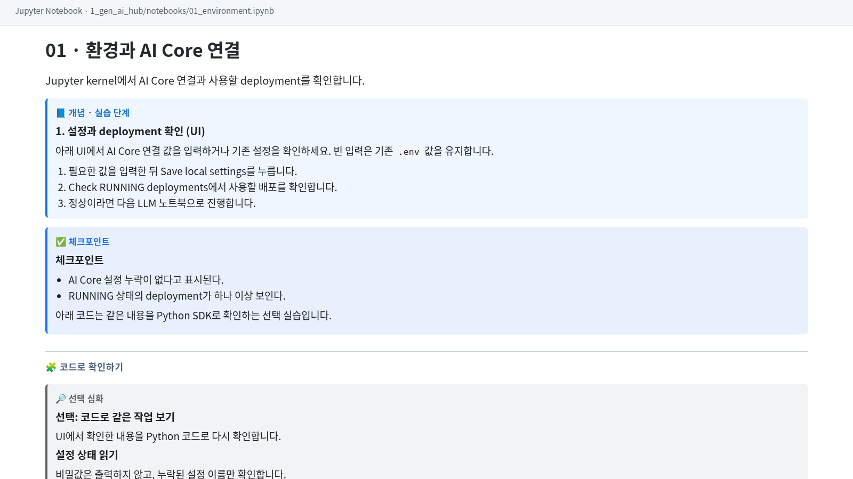
Notes:
04. 01_environment
진행 시간: 13–17분 (4분)
원본: 1_gen_ai_hub/notebooks/01_environment.ipynb
[발표 멘트]
첫 단계는 AI Core 연결입니다. 노트북의 Python kernel과 의존성이 준비되어 있어야 하고, 사용할 모델 deployment가 RUNNING 상태여야 합니다. 연결 설정이 있다고 해서 모든 모델과 서비스 권한이 준비된 것은 아니므로 실제 조회 결과로 확인하겠습니다.
[실습 진행 · 화면 전환]
앞에서 만든 가상환경과 .env 설정을 그대로 사용합니다. 환경 노트북을 열어 연결 상태를 점검합니다. 노트북 UI의 Save local settings와 Check RUNNING deployments를 순서대로 사용합니다. AICORE_BASE_URL, AICORE_AUTH_URL, AICORE_CLIENT_ID, AICORE_CLIENT_SECRET, AICORE_RESOURCE_GROUP, LLM_MODEL을 확인합니다. 화면 공유에는 비밀값을 표시하지 않습니다.
[확인 포인트]
올바른 kernel, 누락 설정 여부, 사용할 RUNNING deployment를 확인합니다. 임베딩·reranker·Grounding·RPT는 추가 설정이 필요하다고 안내합니다.
[진행 조정 · 다음 연결]
설치나 인증이 지연되면 해당 참가자는 시연을 따라오고 종료 후 연결 점검을 이어갑니다. 연결된 모델로 첫 질문을 보내겠습니다.

Slide 5
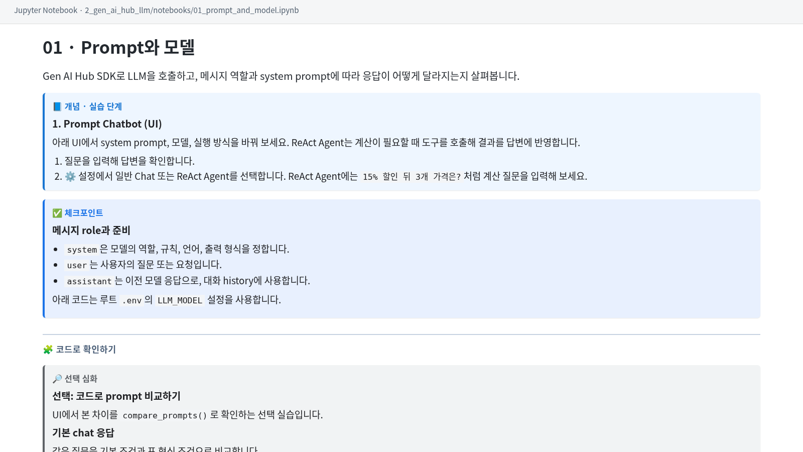
Notes:
05. 01_prompt_and_model
진행 시간: 17–22분 (5분)
원본: 2_gen_ai_hub_llm/notebooks/01_prompt_and_model.ipynb
[발표 멘트]
같은 모델도 메시지 역할과 system prompt에 따라 답변이 달라집니다. 여기서는 응답 내용뿐 아니라 어떤 역할과 지시를 전달했는지 함께 보겠습니다. 일반 Chat과 ReAct Agent를 비교하면 도구 결과가 답변에 들어오는 과정도 확인할 수 있습니다.
[실습 진행 · 화면 전환]
질문 한 건을 일반 Chat으로 보냅니다. system prompt에 답변 형식이나 역할 조건을 추가하고 같은 질문을 반복합니다. 이어 ReAct Agent로 바꾸고 가격 정보를 포함한 계산 질문을 입력합니다. 노트북 예시처럼 할인 후 여러 개의 가격을 묻고 도구 사용 여부를 확인합니다.
[확인 포인트]
입력 지시의 차이, 응답 형식, 계산 도구 결과 반영 여부를 참가자에게 짚어 달라고 요청합니다. 응답 문구가 매번 동일할 필요는 없습니다.
[진행 조정 · 다음 연결]
호출이 지연되면 준비한 실행 결과로 비교합니다. 다음은 텍스트를 생성하는 대신 의미를 숫자로 표현하겠습니다.

Slide 6
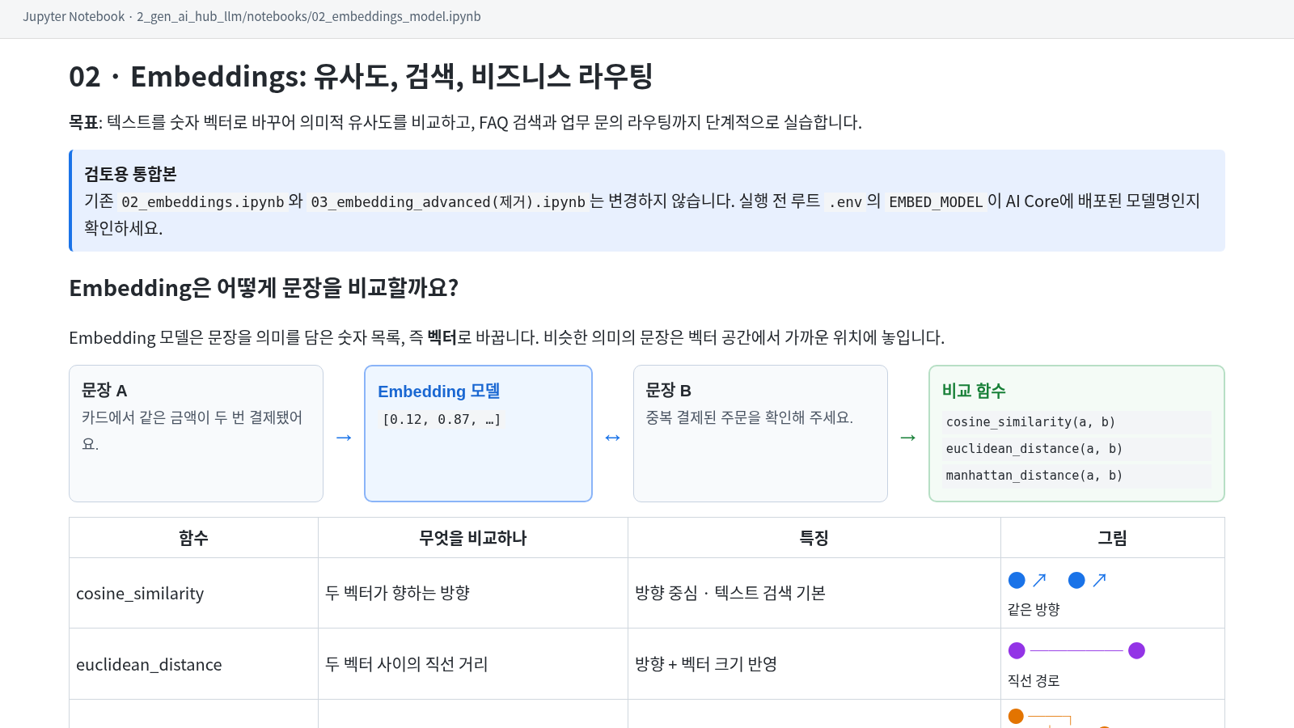
Notes:
06. 02_embeddings_model
진행 시간: 22–26분 (4분)
원본: 2_gen_ai_hub_llm/notebooks/02_embeddings_model.ipynb
[발표 멘트]
Embedding은 문장을 숫자 벡터로 바꾸는 모델입니다. 문장을 각각 벡터로 만든 뒤 방향이나 거리를 비교해 의미가 가까운 후보를 찾습니다. 오늘은 cosine similarity를 중심으로 보고, FAQ 검색과 업무 문의 라우팅으로 연결하겠습니다.
[실습 진행 · 화면 전환]
EMBED_MODEL 설정을 확인합니다. 중복 결제처럼 표현은 다르지만 뜻이 비슷한 두 문장과 무관한 문장을 비교합니다. 노트북의 유사도·검색·라우팅 결과 중 대표 결과를 보여줍니다. 2차원 그림은 원래 고차원 벡터의 투영이라는 점을 짚습니다.
[확인 포인트]
비슷한 표현이 가까운 후보로 검색되는지 확인합니다. 유사도 수치를 정답 확률이나 업무 승인 점수로 해석하지 않습니다.
[진행 조정 · 다음 연결]
시간이 부족하면 유사도와 FAQ 검색만 시연합니다. 검색된 후보를 더 정밀하게 정렬하는 단계로 넘어갑니다.

Slide 7
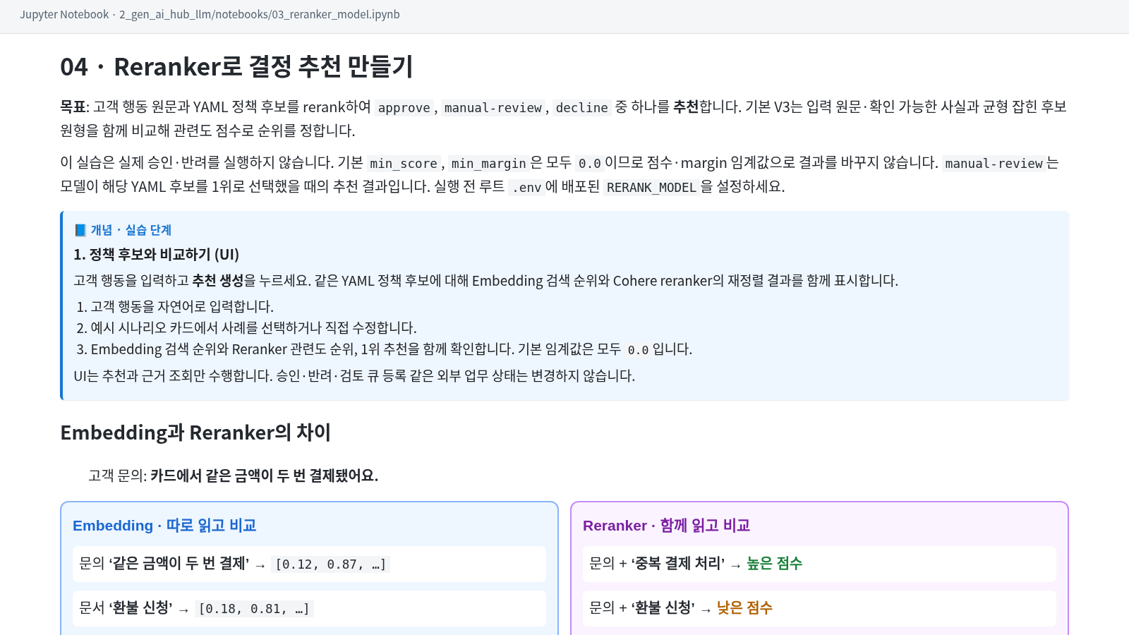
Notes:
07. 03_reranker_model
진행 시간: 26–30분 (4분)
원본: 2_gen_ai_hub_llm/notebooks/03_reranker_model.ipynb
[발표 멘트]
Reranker는 입력과 후보를 함께 비교해 관련도 순서를 다시 정합니다. 이 노트북은 고객 행동과 YAML 정책 후보를 비교해 approve, manual-review, decline을 추천합니다. 추천 결과와 실제 업무 처리는 구분해서 보겠습니다.
[실습 진행 · 화면 전환]
RERANK_MODEL을 확인합니다. 시나리오 카드 한 건을 선택하고 추천 생성을 누릅니다. Embedding 검색 순위와 reranker 순위를 비교합니다. 1위·2위 점수와 margin, 근거를 확인합니다. 첫 제목의 번호는 04지만 파일은 03_reranker_model.ipynb임을 진행 시 참고합니다.
[확인 포인트]
기본 min_score와 min_margin은 0.0입니다. 기본 설정에서 manual-review는 해당 후보가 1위가 된 결과이며 임계값에 의해 자동 전환된 것으로 설명하지 않습니다. 외부 승인·반려는 실행되지 않습니다.
[진행 조정 · 다음 연결]
다음에는 호출을 서비스 수준으로 관리하는 Orchestration을 보겠습니다.

Slide 8
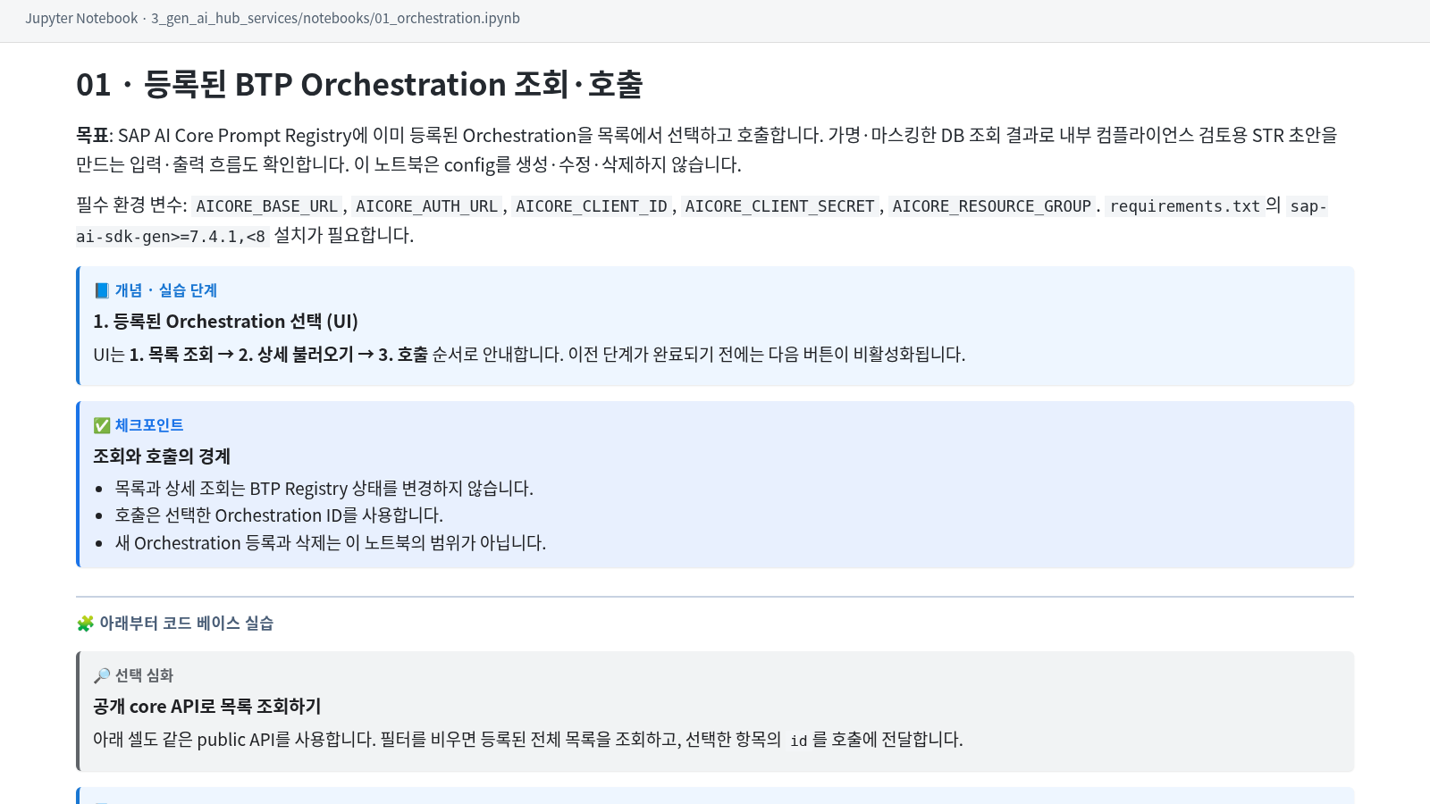
Notes:
08. 01_orchestration
진행 시간: 30–34분 (4분)
원본: 3_gen_ai_hub_services/notebooks/01_orchestration.ipynb
[발표 멘트]
Orchestration에서는 이미 등록된 설정을 선택해 호출하는 흐름을 살펴보겠습니다. 오늘 노트북은 설정을 새로 만들거나 수정하는 도구가 아닙니다. 어떤 설정을 선택했고 어떤 입력이 들어갔는지를 확인하는 것이 핵심입니다.
[실습 진행 · 화면 전환]
목록 조회, 상세 불러오기, 호출 순서로 버튼을 진행합니다. 선택한 설정과 입력·출력 구조를 확인합니다. 가명·마스킹한 DB 조회 결과가 내부 검토용 STR 초안으로 이어지는 예시는 결과가 초안이라는 점을 함께 설명합니다.
[확인 포인트]
이전 단계가 완료되기 전 다음 버튼이 비활성화되는지, 선택한 설정의 호출 결과가 나오는지 확인합니다. 마스킹은 실제 선택된 설정과 표시 결과로 확인하며 항상 적용된다고 단정하지 않습니다.
[진행 조정 · 다음 연결]
등록된 설정이 없다면 실습 전 준비가 필요한 상태입니다. 다음은 답변의 문서 근거를 연결하는 Grounding입니다.

Slide 9
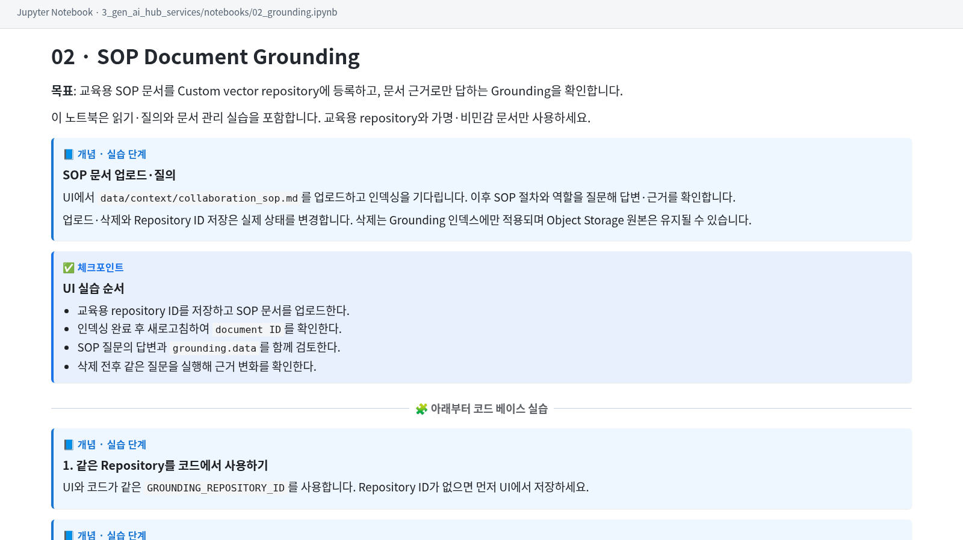
Notes:
09. 02_grounding
진행 시간: 34–39분 (5분)
원본: 3_gen_ai_hub_services/notebooks/02_grounding.ipynb
[발표 멘트]
Grounding은 모델의 답변에 우리 문서의 근거를 연결하는 단계입니다. 오늘은 교육용 SOP 문서를 등록하고, 그 문서의 절차와 역할을 질문하겠습니다. 답변이 자연스러운지와 함께 어떤 문서 chunk가 근거인지 확인해야 합니다.
[실습 진행 · 화면 전환]
교육용 repository를 선택하거나 설정하고 data/context/collaboration_sop.md를 업로드합니다. 인덱싱 완료를 기다린 뒤 SOP의 절차·역할 질문을 입력합니다. 답변과 참조 문서 근거를 나란히 확인합니다. 필요하면 문서에 없는 질문도 한 건 비교합니다.
[확인 포인트]
등록 문서의 인덱싱 상태와 반환된 근거를 확인합니다. 업로드·삭제 및 Repository ID 저장은 실제 상태 변경이며 교육용 범위에서만 실행합니다. 인덱스 삭제와 Object Storage 원본 삭제는 다를 수 있습니다.
[진행 조정 · 다음 연결]
인덱싱이 늦으면 사전 인덱싱된 교육용 문서로 시연합니다. 다음에는 문장이 아닌 표 데이터를 다루겠습니다.

Slide 10
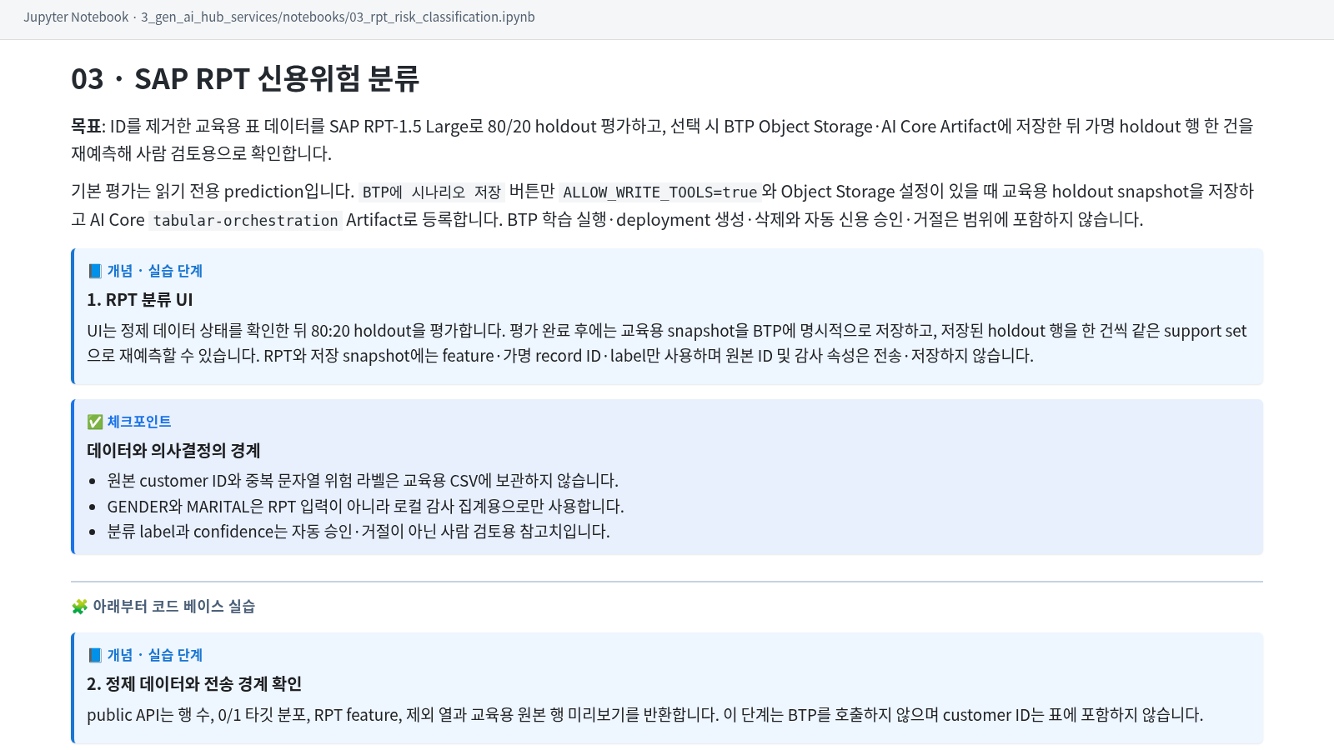
Notes:
10. 03_rpt_risk_classification
진행 시간: 39–43분 (4분)
원본: 3_gen_ai_hub_services/notebooks/03_rpt_risk_classification.ipynb
[발표 멘트]
SAP RPT에서는 교육용 표 데이터를 사용해 신용위험 분류를 살펴보겠습니다. 80대 20 holdout 평가와 한 건 재예측을 통해 모델 결과를 어떻게 검토할지 확인합니다. 이 시간에는 자동 신용 승인이나 거절을 실행하지 않습니다.
[실습 진행 · 화면 전환]
정제 데이터 상태를 확인하고 holdout 평가를 실행합니다. 노트북에 표시되는 평가 지표와 감사 집계를 설명하고, holdout 한 행의 예측 결과를 확인합니다. BTP 저장 버튼은 이번 대표 시연에서는 누르지 않고 선택 기능으로 설명합니다.
[확인 포인트]
평가에 사용한 feature·label과 예측 결과를 구분합니다. 원본 식별자와 감사 속성이 예측에 섞이지 않는지 확인합니다. 지표만으로 실제 운영 적용의 적합성을 단정하지 않습니다.
[진행 조정 · 다음 연결]
RPT deployment가 없으면 준비한 결과 화면을 사용합니다. 다음은 표 기반 판단을 Agent의 다음 행동 선택에 연결합니다.

Slide 11
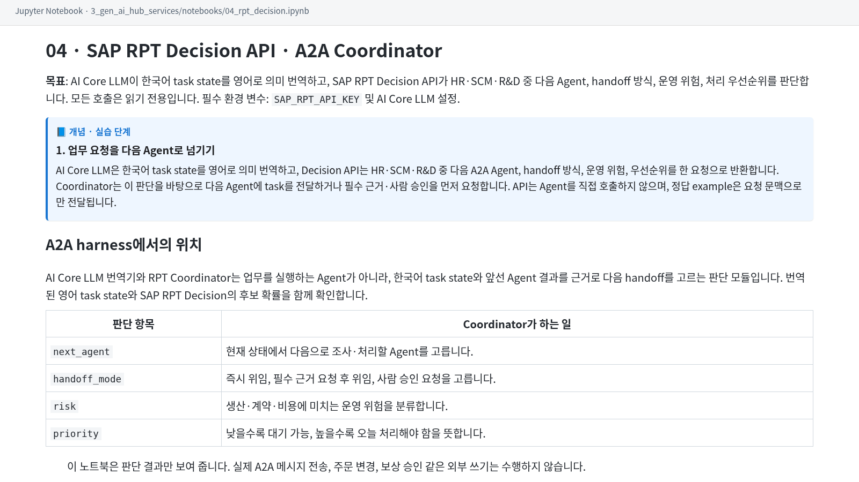
Notes:
11. 04_rpt_decision
진행 시간: 43–46분 (3분)
원본: 3_gen_ai_hub_services/notebooks/04_rpt_decision.ipynb
[발표 멘트]
Decision API 예시는 업무 요청을 다음 Agent로 넘기기 전의 판단을 보여줍니다. AI Core LLM은 한국어 task state를 영어로 의미 번역하고, API는 다음 Agent와 handoff 방식, 운영 위험, 우선순위를 반환합니다.
[실습 진행 · 화면 전환]
SAP_RPT_API_KEY와 AI Core 설정이 준비된 환경에서 예시 task state 한 건을 호출합니다. HR·SCM·R&D 중 다음 Agent, handoff 방식, 위험, 우선순위 항목을 확인합니다.
[확인 포인트]
API는 Agent를 직접 실행하지 않습니다. 반환된 판단을 받아 전달하거나 근거·사람 승인을 요청하는 것은 Coordinator의 역할입니다. examples는 요청 문맥이며 이 호출로 모델을 학습시키는 것은 아닙니다.
[진행 조정 · 다음 연결]
이 판단이 협업 흐름에서 어디에 들어가는지, 4번 폴더의 03 A2A 노트북에서 살펴보겠습니다.

Slide 12
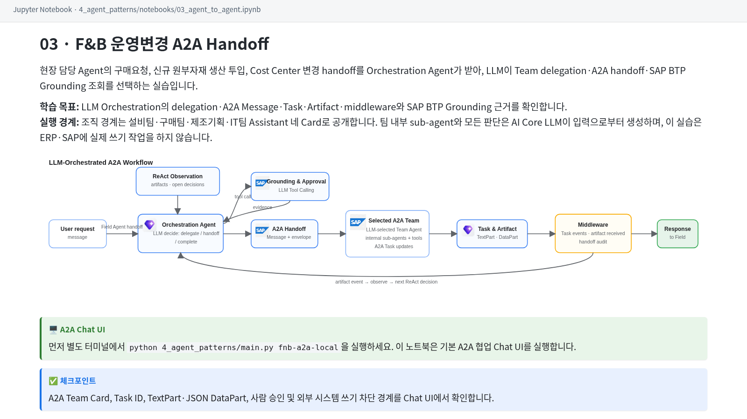
Notes:
12. 03_agent_to_agent
진행 시간: 46–56분 (10분)
원본: 4_agent_patterns/notebooks/03_agent_to_agent.ipynb
[발표 멘트]
A2A는 조직 경계를 넘어 업무를 넘기는 방식을 보여줍니다. 현장 요청을 받아 오케스트레이터가 팀에 위임하고, 필요하면 다른 Agent로 handoff하거나 SOP 근거를 조회합니다. Message, Task, Artifact가 무엇을 전달하는지 trace에서 보겠습니다.
[실습 진행 · 화면 전환]
별도 터미널에서 .venv/bin/python 4_agent_patterns/main.py fnb-a2a-local 서버를 준비합니다. 포트 범위는 9111~9122입니다. 구매요청·신규 원부자재·Cost Center 변경 중 한 사례를 선택합니다. 설비팀·구매팀·제조기획·IT팀 Card와 실제 선택된 협업 경로를 확인합니다.
[확인 포인트]
누가 누구에게 무엇을 넘겼고 어떤 artifact를 받았는지 확인합니다. 팀 내부 sub-agent와 판단은 입력에 따라 달라질 수 있습니다. ERP·SAP 실제 쓰기는 수행하지 않습니다.
[진행 조정 · 다음 연결]
서버나 모델 응답이 지연되면 저장된 trace로 Message·Task·Artifact를 짚습니다. 마지막 Build Your Harness에서는 오늘 본 A2A 협업을 우리 업무의 실행·도구·승인·trace 구조로 연결하겠습니다.

Slide 13
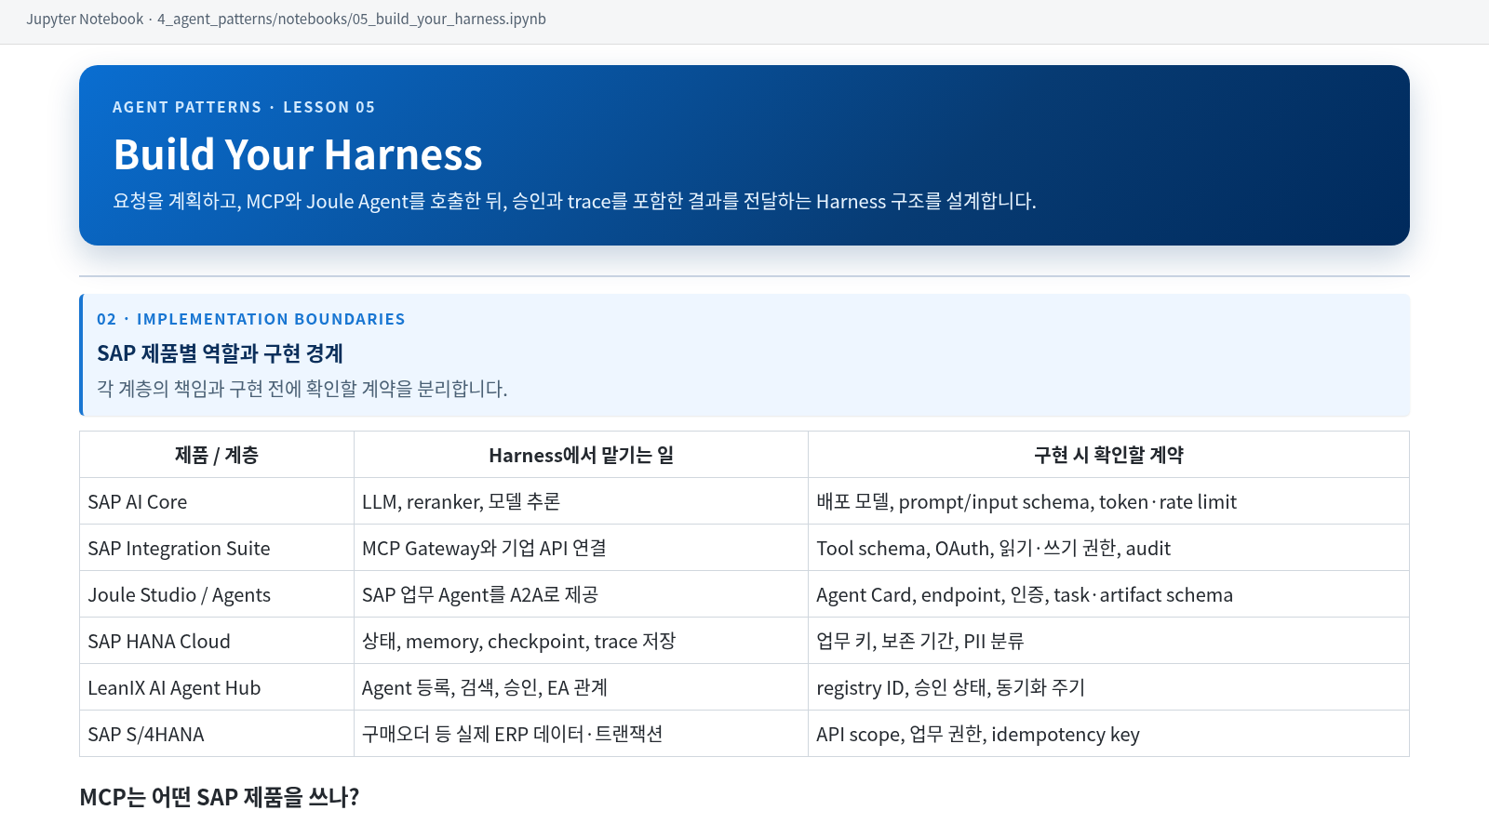
Notes:
13. 05_build_your_harness
진행 시간: 56–60분 (4분)
원본: 4_agent_patterns/notebooks/05_build_your_harness.ipynb
[발표 멘트]
지금까지 연결, 모델 활용, 서비스, A2A 협업을 차례로 살펴봤습니다. 마지막 노트북은 이 요소를 업무용 Harness로 묶는 설계입니다. 요청을 계획하고 도구와 Agent를 호출한 뒤 승인과 trace가 포함된 결과를 전달하는 구조를 생각해 보겠습니다.
[실습 진행 · 화면 전환]
첫 화면을 보여준 뒤 노트북에서 실행·도구·Agent·거버넌스 구조를 짚습니다. 참가자에게 자신의 업무 하나를 고르고 필요한 입력, 도구, 담당 Agent, 사람 승인 지점을 생각해 보도록 요청합니다.
[확인 포인트]
MCP 연결, Agent 실행, Agent Hub의 거버넌스 역할을 구분합니다. 5_harness 폴더는 이번 발표 범위에 포함하지 않습니다.
[진행 조정 · 다음 연결]
마무리 멘트: 오늘 실습에서 얻은 것은 답변 하나보다 그 답변에 이르는 근거와 실행 흐름입니다. 각자의 업무를 같은 방식으로 분해해 보시기 바랍니다. 질문은 남은 시간 또는 종료 후 받겠습니다.

